Slide 1


HÅLLBART VATTEN
Hållbart vatten och hållbar vattenproduktion
Föroreningar och påverkan på vattenkvalitet
Minska din vattenförbrukning
Frågor eller tankar sedan sist?
Notes:
Instruktion till cirkelledaren:
Inled med att välkomna deltagarna till dagens studiecirkelträff om hållbart vatten.
Berätta att syfte med dagens studiecirkel bland annat är att lära oss mer om hållbart vatten, hållbar vattenproduktion och om hur vi själva kan påverka vår vattenförbrukning.
Gå igenom upplägget för dagen (exempelvis start- och sluttid samt säg ungefär när en fikapaus är planerad).
Ge en översikt av hur träffen kommer att gå till (t.ex. att ni kommer att diskutera olika frågor, titta på filmmaterial, göra övningar).
Informera deltagarna om att de även kommer att få en länk till presentationen skickad till sig efter träffen, så att deltagarna kan ta del av materialet i lugn och ro i efterhand.
Uppmuntra gruppen att delta i samtalen. Påminn om att man inte behöver vara expert på ämnet – alla perspektiv är värdefulla och tillsammans skapar vi en givande diskussion. Allas bidrag är välkomna!
Om detta inte är första träffen: Fråga om det är något från föregående studiecirkelträff som deltagarna funderat över, vill följa upp, eller som behöver redas ut innan dagens ämne tar vid. Försök i så fall gemensamt svara eller reflektera kring det som eventuellt kommit upp.

Slide 2

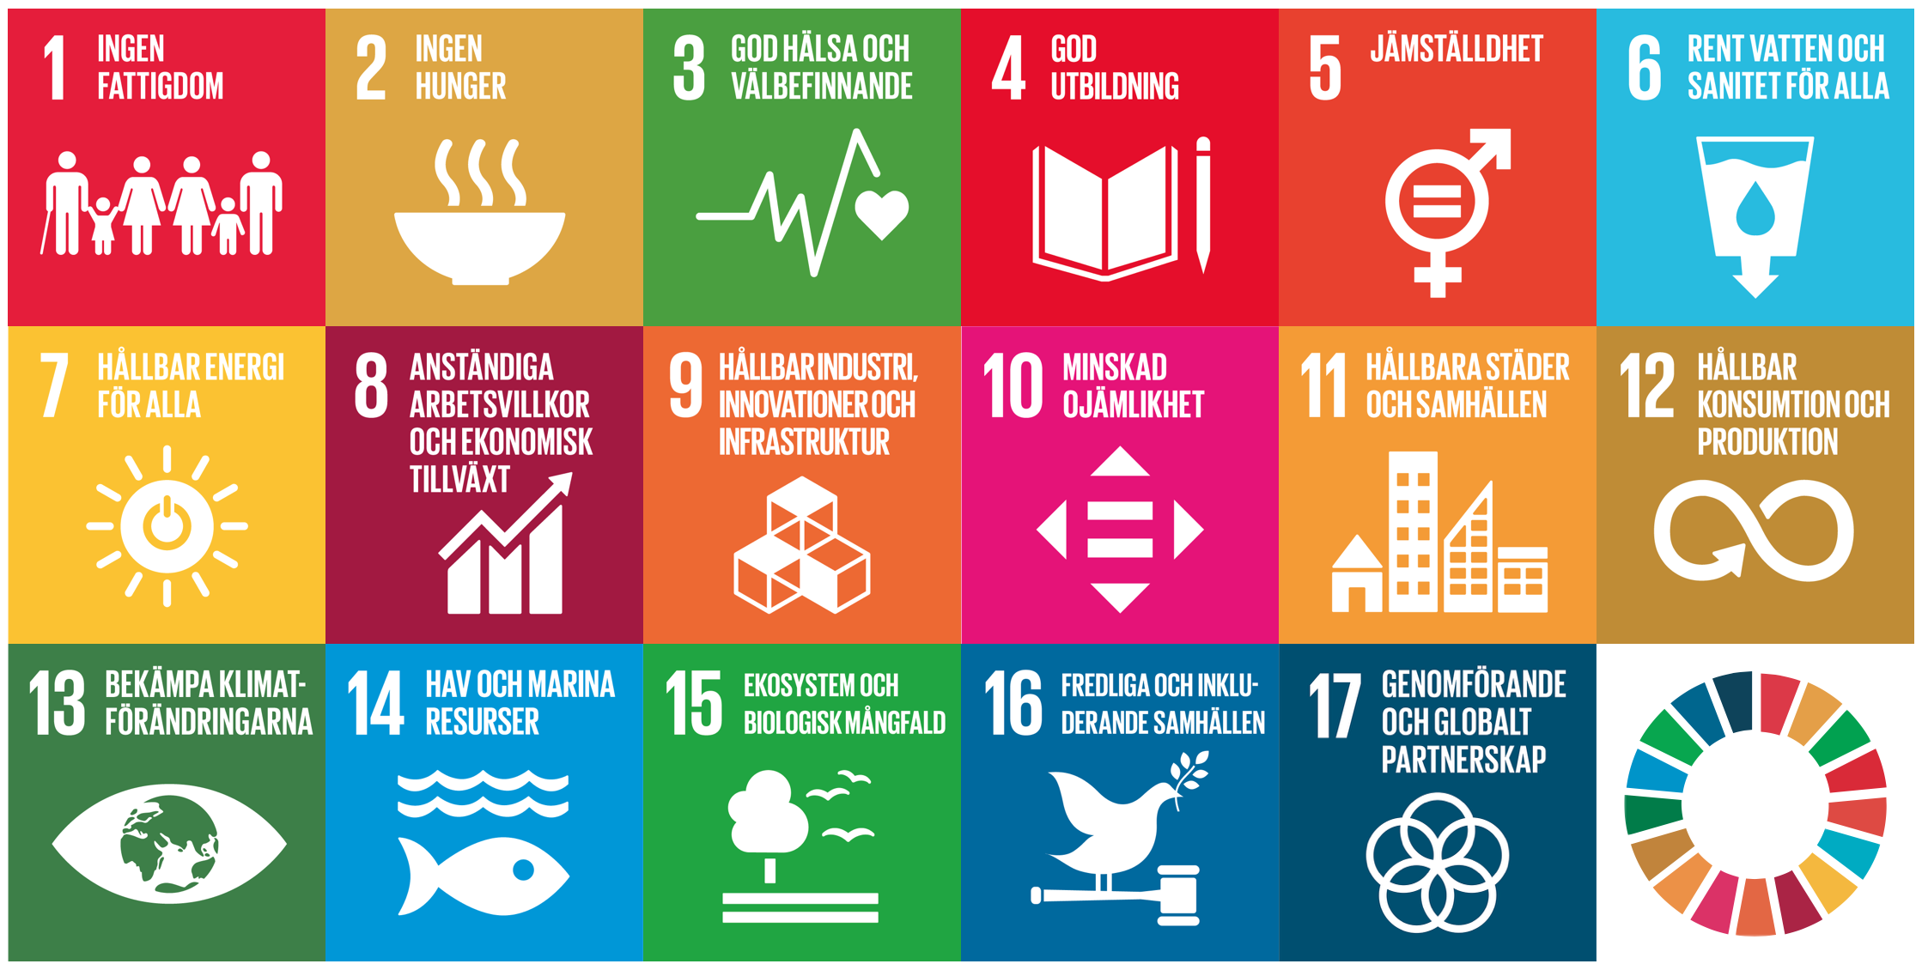
De globala målen
Notes:
Instruktion till cirkelledaren:
Vid behov (t.ex. om det var ett tag sedan sist gruppen hade cirkelträff om hållbarhet):
1. Påminn gruppen kort om Agenda 2030 och de globala målen. Du kan utgå från talpunkterna nedanför.
Talpunkter:
Hållbara Seniorer är ett studiecirkelmaterial som utgår från Agenda 2030 och de globala målen.
De globala målen utgör världens länders gemensamma plan för hur vi tillsammans skapar en bättre och mer hållbar värld för alla.
Här är en bild som ger en översikt över alla 17 mål. Flera av målen diskuteras genom studiecirkelmaterialet.
Hållbart vatten är en grundläggande del av Agenda 2030 och berör flera globala mål – både direkt och indirekt:
Idag kommer vi diskutera mål 6: Rent vatten och sanitet för alla. Mål 13: Bekämpa klimatförändringarna samt mål 14: Hav och marina resurser.
Bild: Globalamålen.se

Slide 3
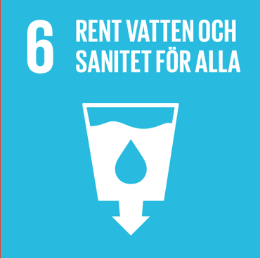

Mål 6: Rent vatten och sanitet för alla
Handlar om att säkerställa tillgång till och hållbar förvaltning av vatten och sanitet för alla.
Mer om mål 6
Notes:
Instruktion till cirkelledaren:
Läs texten på powerpoint-bilden högt.
Läs detta som tillägg: "En av tre personer världen över lever idag utan tillgång till grundläggande sanitet, vilket orsakar sjukdom och skapar en ohälsosam miljö som särskilt drabbar människor som lever i fattigdom. Tillgång till rent vatten och sanitet för alla är grundläggande för människors hälsa och utveckling."
Valbart: Om gruppen vill veta mer om mål 6 i de globala målen, Agenda 2030, klicka på länken "Mer om mål 6"

Slide 4

Mål 13: Bekämpa klimatförändringarna
Handlar om att genom kunskap och nya idéer skydda planeten, modernisera och skapa jobb för en positiv utveckling.
Mer om mål 13
Notes:
Instruktion till cirkelledaren:
Läs texten på powerpoint-bilden högt.
Läs detta som tillägg: "Klimatet förändras och det är ett riktigt hot mot hela mänskligheten. Utsläppen av växthusgaser i miljön ökar. Risken för att temperaturen på jorden ökar mer än två grader är stor. Det kan bli mycket farligt för alla våra system i naturen, vattnet i havet, produktionen av mat, tillgången till vatten, hälsan och säkerheten för människor. Det kan också leda till fler naturkatastrofer."
Valbart: Om gruppen vill veta mer om mål 13 i de globala målen, Agenda 2030, klicka på länken "Mer om mål 13"

Slide 5
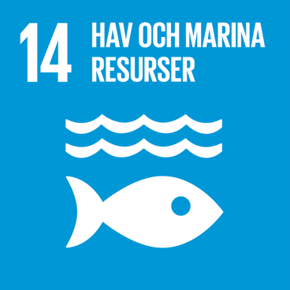
Mål 14: Hav och marina resurser
Handlar om att spara på vatten, minska plast och kemikalier, välja miljömärkt fisk och sprida kunskap.
Mer om mål 14
Notes:
Instruktion till cirkelledaren:
Läs texten på powerpoint-bilden högt.
Läs detta som tillägg: "Världens hav, temperatur, kemi, strömmar och liv är väldigt viktiga för många av jordens system. De ger oss människor möjlighet att leva på jorden. 70 procent av vår planet är hav. Tre miljarder människor är beroende av allt som haven kan ge dem för att överleva."
Valbart: Om gruppen vill veta mer om mål 14 i de globala målen, Agenda 2030, klicka på länken "Mer om mål 14”
Valbart: Ta stöd av en eller flera samtalsfrågor här nedanför eller kom på egna.
Förslag samtalsfrågor:
Vad vet vi i gruppen om hållbart vatten?
Vad är vi i gruppen intresserade av att veta mer om kring hållbart vatten och hållbar vattenproduktion?

Slide 6

Notes:
Instruktion till cirkelledaren:
Berätta för gruppen att ni ska titta på en informationsfilm om vatten.
I filmen får vi träffa Gunilla Eitrem, sakkunnig inom frågor om vatten och jordbruk.
Filmen är cirka 5 minuter och har undertextning som du slår på genom att trycka på ”cc” i filmens menyrad.
Klicka på powerpoint-bilden för att spela filmen. Observera att det kan ta några sekunder innan filmen är redo att börja spela efter att du tryck på ”spela”.
Förslag på samtalsfråga efter filmen:
Var det något i filmen som var nytt för er?
Var det något i filmen som du inte förstått tidigare?

Slide 7
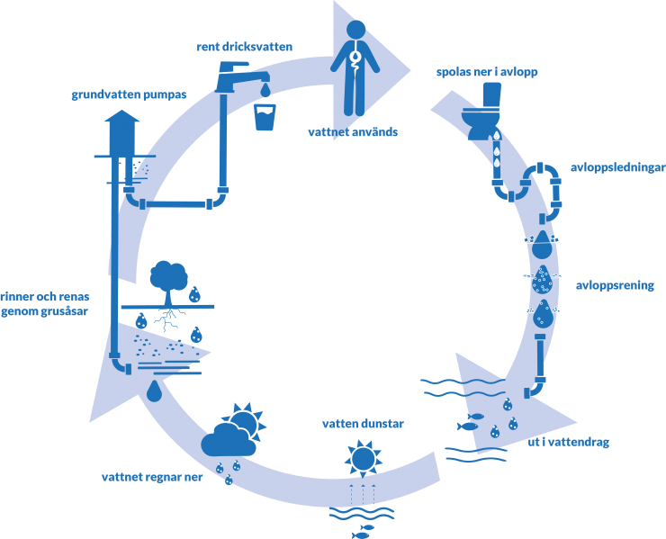
Notes:
Instruktion till cirkelledaren:
Börja med att berätta kort om bilden. Utgå från talpunkterna här nedanför:
Talpunkter:
Det här är en bild som visar vattnets kretslopp, där vatten används, renas och återvänder till naturen – om och om igen. Bilden visar hur vattnet börjar i naturen, till exempel i sjöar och grundvatten, hur vattnet pumpas upp och renas så att det blir rent dricksvatten.
Det rena vattnet kommer sedan hem till oss genom ledningar – till kranar, duschar och toaletter.
När vi spolar eller tvättar, går avloppsvattnet bort genom avloppsrören.
Avloppsvattnet renas i ett reningsverk, där smuts och föroreningar tas bort.
Det renade vattnet släpps sedan ut i naturen igen, ofta till hav, sjöar eller vattendrag.
Vattnet dunstar upp i luften, bildar moln och blir till regn.
Regnet fyller på sjöar och grundvatten, och kretsloppet börjar om.
Valbar samtalsfråga kopplat till filmen med Gunilla Eitrem:
När ni tänker på vad Gunilla berättade i filmen, i relation till den här bilden, var i kretsloppet tänker du att vi människor påverkar vattnet mest?
Illustration: Ecofilter of Sweden

Slide 8
Hållbart vatten handlar om att:
Skydda vattenkällor som sjöar, floder och grundvatten från föroreningar.
Minska vattenförbrukningen och säkerställa en rättvis distribution.
Bevara vattnets ekosystem och säkra tillgången till rent vatten för kommande generationer.
Notes:
Instruktion till cirkelledaren:
Börja med att berätta om hållbart vatten. Utgå från talpunkterna nedanför.
Talpunkter:
Som lyftes i filmen handlar hållbart vatten om att använda, förvalta och skydda våra vattenresurser på ett sätt som möter dagens behov utan att äventyra framtida generationers tillgång till rent och tillräckligt vatten. Det inkluderar att minska vattenförbrukningen, skydda sjöar, floder och grundvatten från föroreningar, och se till att vattendistributionen är rättvis och effektiv.
Målet är att bevara vattnets ekosystemtjänster, som att rena vatten och stödja biologisk mångfald, samtidigt som man säkerställer att alla har tillgång till säkert dricksvatten.
I praktiken innebär det att vi behöver tänka på hur vi använder vatten i hemmet, i jordbruket och i industrin, samt hur vi hanterar avloppsvatten för att minimera vår påverkan på naturens kretslopp.

Slide 9


Vatten i världen
En livsnödvändig resurs – begränsad tillgång till rent vatten i världen.
Extremväder som torka och översvämningar leder till global vattenbrist.
Vattenanvändningen i Sverige påverkar den globala vattenbalansen. Att spara vatten är en del av ett globalt hållbarhetsarbete.
Notes:
Instruktion till cirkelledaren:
Berätta om vatten i världen. Utgå från talpunkterna nedanför.
Talpunkter:
Vattnets kretslopp och global betydelse
Vatten är en livsnödvändig resurs som ständigt cirkulerar på vår planet genom avdunstning, nederbörd och infiltration.
Även om 70 % av jordens yta är täckt av vatten, är endast en mycket liten del, cirka ett par procent, tillgänglig som dricksvatten. Av den andelen utgör grundvatten hela 95 %, vilket understryker dess kritiska roll. Trots detta har inte alla människor tillgång till rent vatten.
Förändrade klimat med extremväder som torka och översvämningar skapar stora utmaningar globalt, där många platser drabbas av allvarlig vattenbrist.
Organisationer som WaterAid och Oxfam International arbetar därför för att förbättra tillgången till rent vatten, sanitet och hygien i världens fattigaste samhällen, för att bidra till en mer rättvis och hållbar vattenförsörjning globalt.
Sverige har ett ansvar att inte slösa med sin vattenresurs. Vår vattenanvändning, både direkt och indirekt (genom konsumtion av varor som kräver mycket vatten att producera, t.ex. livsmedel och kläder), påverkar den globala vattenbalansen. Att spara vatten hemma är därför en viktig del av ett globalt hållbarhetsarbete.
Logga: WaterAid, Oxfam

Slide 10

Vatten och grundvatten i Sverige
Cirka 50 % av dricksvattnet i Sverige kommer från grundvatten.
Grundvatten bildas när nederbörd tränger ner genom jord och berg.
Ytvatten filtreras genom sand och grus.
Notes:
Instruktion till cirkelledaren:
Berätta om vatten och grundvatten i Sverige. Utgå från talpunkterna nedanför.
Talpunkter:
Cirka 50 % av dricksvattnet i Sverige kommer från grundvatten. Grundvatten används för dricksvatten, jordbruk, industri och energiutvinning.
Grundvatten bildas när nederbörd tränger ner genom jord och berg.
Konstgjort grundvatten skapas genom att ytvatten filtreras genom sand och grus.

Slide 11
Tidigare grundvattennivåer
Grundvattennivåer beskriver hur högt grundvattnet står i marken.
Nivåerna förändras naturligt under året beroende på nederbörd och avdunstning.
Sveriges geologiska undersökning (SGU) är myndigheten för frågor om berg, jord och grundvatten i Sverige.
Grundvatten
Notes:
Instruktion till cirkelledaren:
Berätta kort om grundvattennivåerna i Sverige. Utgå från talpunkterna nedanför.
Talpunkter:
Grundvattennivåer beskriver hur högt grundvattnet står i marken – det vill säga det vatten som fyller porer och sprickor i jord och berggrund.
Nivåerna förändras naturligt under året beroende på nederbörd och avdunstning, men kan också sjunka vid längre perioder av torka. För att bedöma situationen mäts de ofta i förhållande till en normal nivå för årstiden. Det finns både små och stora grundvattenmagasin, där de större ofta spelar en viktig roll för den kommunala vattenförsörjningen.
Sveriges geologiska undersöknings information om grundvatten utgör ett viktigt underlag i frågor som rör samhällets vattenförsörjning och markanvändning.
Nu ska vi besöka deras hemsida för att titta närmare på hur grundvattennivåerna har sett ut i Sverige genom att vi väljer olika årtal och datum.
Klicka på ”Grundvatten” i bild för att komma till SGU:s hemsida.

Slide 12
Samtalsfrågor
Hur ser det ut lokalt hos oss med grundvattnet? När kan det bli utmaningar?
Vad kan vi göra för att spara på grundvattnet?
Vad gör vi om grundvattnet skulle bli för lågt? Vad finns för beredskap? Kan vi förbereda oss tillsammans?
Notes:
Instruktion till cirkelledaren:
Ta stöd av samtalsfrågorna i bild eller kom på egna.
Förslag på samtalsfrågor:
Hur ser det ut lokalt hos oss med grundvattnet? - När kan det bli utmaningar?
Vad kan vi göra för att spara på grundvattnet?
Vad gör vi om grundvattnet skulle bli för lågt? Vad finns för beredskap? Kan vi förbereda oss tillsammans?

Slide 13
Brunifiering av vatten – vad orsakar brunifiering?
Löst organiskt kol och humusämnen.
Järn och manganföreningar.
Barrskogar.
Klimatförändringar.
Minskad försurning.
Notes:
Instruktion till cirkelledaren:
Berätta kort om brunifiering av vatten. Utgå från talpunkterna nedanför.
Talpunkter:
Brunifiering av vatten innebär att sjöar och vattendrag blir allt brunare på grund av ökade halter av organiskt material, särskilt humus och järn, som läcker från marken.
Brunifiering orsakas av:
Löst organiskt kol och humusämnen från skog och jord transporteras med regnvatten till vattendrag.
Järn och manganföreningar bidrar också till den bruna färgen.
Barrskogar ger brunare vatten än lövskogar eftersom barr bryts ner långsammare och bygger upp mer organiskt material i marken.
Klimatförändringar med mer nederbörd och högre temperaturer ökar läckaget av organiskt material.
Minskad försurning har gjort att mer organiskt material kan lösas upp och färdas till vattnet.

Slide 14
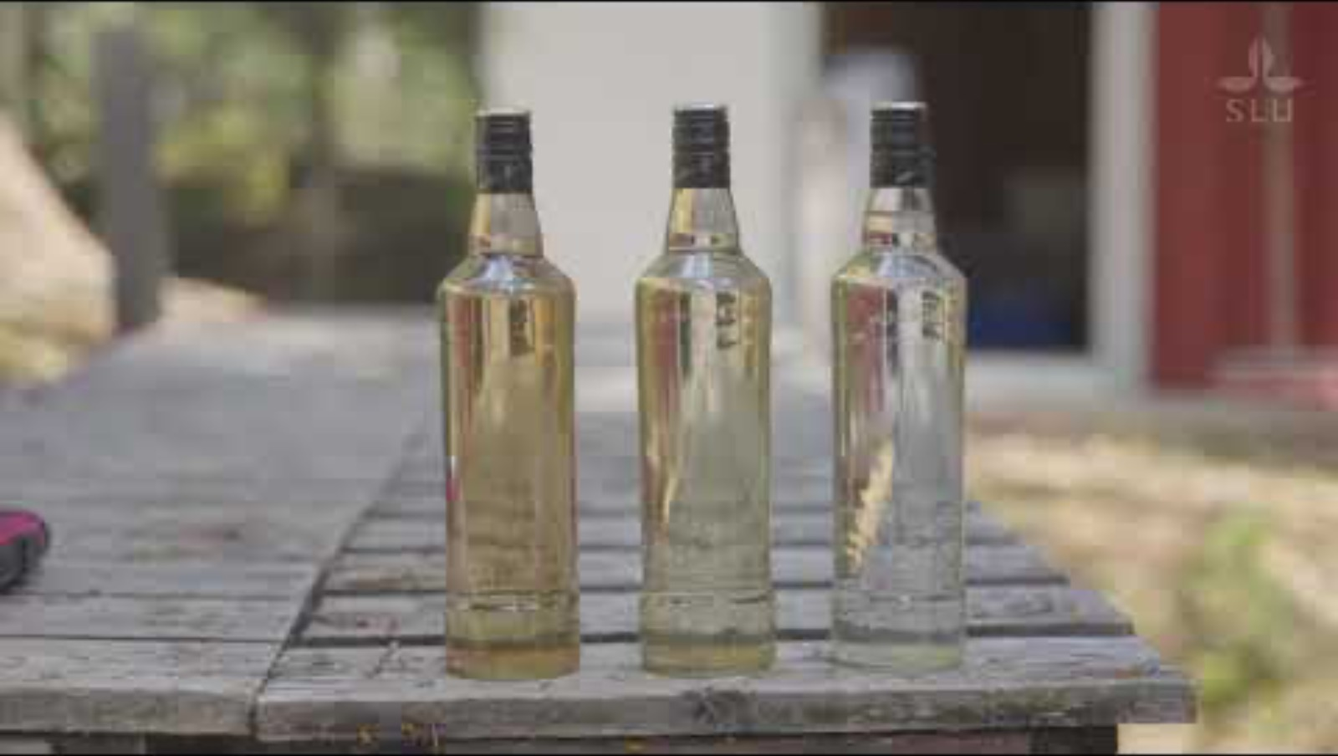
Notes:
Instruktion till cirkelledaren:
Berätta för gruppen att ni ska titta på en kort informationsfilm från Sveriges lantbruksuniversitet om hur skogslandskapets vatten speglar klimatförändringen. I filmen får vi även veta lite mer om brunifiering.
Filmen är cirka 2 minuter och har undertextning som du måste slå på.
Informera att efter filmen kommer gruppen få prata vidare om dricksvatten.
Klicka på powerpoint-bilden för att spela filmen. Observera att det kan ta några sekunder innan filmen är redo att börja spela efter att du tryck på ”spela”.
Bild: Filmen är producerad för visning på Baltic Sea Science Center på Skansen.

Slide 15
Påverkan på miljön och samhället
Försämrad ljusgenomträngning i vattnet påverkar växt- och djurliv negativt.
Dricksvattenproduktion blir svårare.
Ekosystemen förändras.
Vissa forskare menar att brunifiering kan vara en återgång till ett mer naturligt tillstånd efter decennier av försurning.
Notes:
Instruktion till cirkelledaren:
Fortsätt att berätta om brunifiering av vatten och påverkan på miljön och samhället. Utgå från talpunkterna nedanför.
Talpunkter:
Försämrad ljusgenomträngning i vattnet påverkar växt- och djurliv negativt.
Dricksvattenproduktion blir svårare – brunt vatten kan ge smakproblem och kräver mer avancerad rening.
Ekosystemen förändras, särskilt i sjöar där ljusförhållanden är viktiga för biologisk mångfald.
Vissa forskare menar att brunifiering kan vara en återgång till ett mer naturligt tillstånd efter decennier av försurning, men mätningar visar att vattnet tidigare var klarare än idag.

Slide 16
Samtalsfrågor
Vad väckte filmen för tankar hos er kring framtidens skogar och framtidens vatten?
Vad var det viktigaste du tog med dig från filmen om sambandet mellan vatten och klimatförändringar?
Notes:
Instruktion till cirkelledaren:
Ta stöd av samtalsfrågorna i bild eller kom på egna.
Förslag på samtalsfrågor:
Vad väckte filmen för tankar hos er kring framtidens skogar och framtidens vatten?
Vad var det viktigaste du tog med dig från filmen om sambandet mellan vatten och klimatförändringar?

Slide 17

Dricksvatten i Sverige
De flesta har kommunalt vatten.
Ledningsnät – nästan dubbelt så långt som jordens omkrets!
Klimatförändringar orsakar vattenbrist.
Vattenbranschen står inför flera utmaningar.
Notes:
Instruktion till cirkelledaren:
Berätta kort om dricksvatten i Sverige. Utgå från talpunkterna nedanför.
Talpunkter:
Omkring 90 % av Sveriges invånare har tillgång till det kommunala vatten- och avloppssystemet. Det innebär att vattnet kommer direkt från ett vattenverk till kranen hemma hos dig.
Det finns ungefär 1 750 vattenverk i Sverige som tillsammans producerar nästan 900 miljarder liter dricksvatten varje år. Vattnet levereras genom ett ledningsnät som är hela 71 000 km långt – nästan dubbelt så långt som jordens omkrets!
Vattenbranschen är stor, den omsätter runt 15 miljarder kronor årligen och anställer ungefär 6 000 personer. Många av vatten- och avloppsanläggningarna är gamla och är i behov av upprustning.
Även om Sverige har gott om vatten generellt, kan klimatförändringar, som torra perioder under sommaren, orsaka vattenbrist, speciellt i områden som Gotland, Öland och Skåne. Detta påverkar inte bara hushåll utan även jordbruk och industri.
Vattenbranschen står inför flera utmaningar. Förutom gamla anläggningar och klimatförändringar, handlar det även om en växande befolkning, nya miljökrav och behovet av att digitalisera och lösa kompetensbrist.
Svenskt Vatten är en branschorganisation som arbetar för att Sverige ska ha rent dricksvatten, friska sjöar och hav. Svenskt Vatten jobbar även internationellt med standardisering och forskning inom vattenfrågor.

Slide 18
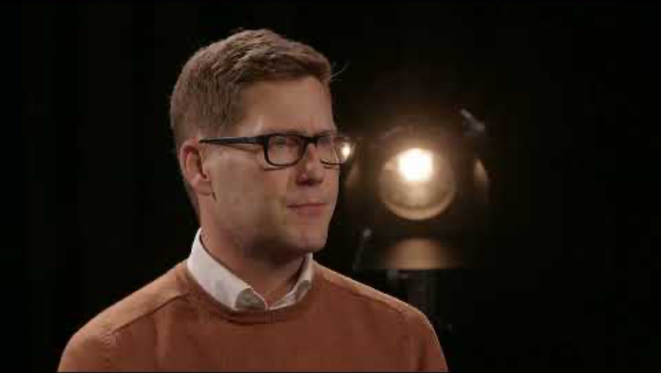
Notes:
Instruktion till cirkelledaren:
Berätta för gruppen att ni ska titta på en kort informationsfilm från Sveriges lantbruksuniversitet om dricksvattnet och olika forskningsmetoder för att upptäcka föroreningar i vårt dricksvattnet.
Filmen är cirka 3 minuter och har undertextning som du måste slå på.
Informera att efter filmen kommer gruppen få prata vidare om dricksvatten.
Klicka på powerpoint-bilden för att spela filmen. Observera att det kan ta några sekunder innan filmen är redo att börja spela efter att du tryck på ”spela”.

Slide 19
Samtalsfrågor
Hur upplever du kvaliteten på kranvattnet där du bor? Har du märkt någon skillnad över tid?
Hur ofta reflekterar du över att vi har rent vatten direkt i kranen i Sverige?
Vissa platser, som Gotland, kan få vattenbrist på sommaren. Har du personliga erfarenheter av vattenbrist eller torra somrar, kanske från din ungdom?
Notes:
Instruktion till cirkelledaren:
Ta stöd av samtalsfrågorna i bild eller kom på egna.
Förslag på samtalsfrågor:
Hur upplever du kvaliteten på kranvattnet där du bor? Har du märkt någon skillnad över tid?
Hur ofta reflekterar du över att vi har rent vatten direkt i kranen i Sverige?
Vissa platser, som Gotland, kan få vattenbrist på sommaren. Har du personliga erfarenheter av vattenbrist eller torra somrar, kanske från din ungdom?

Slide 20
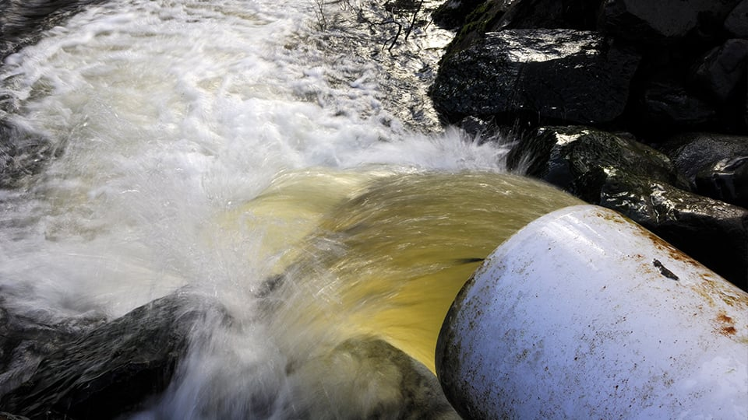
Vatten och föroreningar
Olika källor till föroreningar.
Farliga ämnen i vattnet.
Myndigheter arbetar för att skydda vårt vatten.
Naturens eget vattenreningsverk.
Notes:
Instruktion till cirkelledaren:
Berätta kort om vatten och föroreningar. Utgå från talpunkterna nedanför.
Talpunkter:
Vattnet kan förorenas på många sätt. Utsläpp kommer från allt från avlopp med kemikalier och smittämnen, till jordbruk som bidrar med näringsämnen. Även sjöfarten och gamla vrak längs kusten är en källa till utsläpp, som kan skada djur- och växtliv.
Vissa ämnen är extra oroande, särskilt kombinationseffekter av olika ämnen. Exempel är kemikalier, läkemedel och hormonstörande ämnen som kan påverka både naturen och vår egen hälsa. Ett särskilt allvarligt exempel är PFAS, som är svårnedbrytbara ämnen som finns kvar länge i miljön.
Myndigheterna arbetar med att minska utsläppen genom lagar och riktlinjer. De hjälper också till med att bärga farliga ämnen från gamla vrak. Det är viktigt att skydda våra vattenresurser för framtiden.
Vi har goda förutsättningar i Sverige för rent vatten tack vare vår geologi. Vissa platser, som rullstensåsar, fungerar som naturens egna vattenreningsverk. Men trots det kan naturliga ämnen som radon, fluorid och tungmetaller också finnas i grundvattnet, vilket kan göra att vattnet inte är lämpligt som dricksvatten och i vissa fall kan utgöra en hälsorisk.
Bild: Naturvårdsverket

Slide 21
Samtalsfråga
Vad har vi i gruppen för tankar om hur klimatförändringar kan påverka vårt vatten i Sverige?
Notes:
Instruktion till cirkelledaren:
Ta stöd av samtalsfrågan i bild eller kom på egna.
Förslag på samtalsfråga:
Vad har vi i gruppen för tankar om hur klimatförändringar kan påverka vårt vatten i Sverige?
Valbart: På nästa powerpoint-bild finns länkar till mer information om vatten. Gå vidare till den powerpoint-bilden om gruppen vill fördjupa sig i ämnet. Om inte, gå vidare i presentationen.

Slide 22
Mer om vatten
Dricksvattenfakta
Därför är våtmarker viktiga
Föroreningar och farliga ämnen
Notes:
Observera: Valbar powerpoint-bild!
Instruktion till cirkelledaren:
Klickar på de länkar som gruppen vill veta mer om.
Läs först ingressen eller det första stycket på hemsidorna för att få en övergripande förståelse för informationen på hemsidan. Fråga sedan gruppen om det är något särskilt på hemsidan som gruppen vill veta mer om, och läs i så fall det högt.

Slide 23
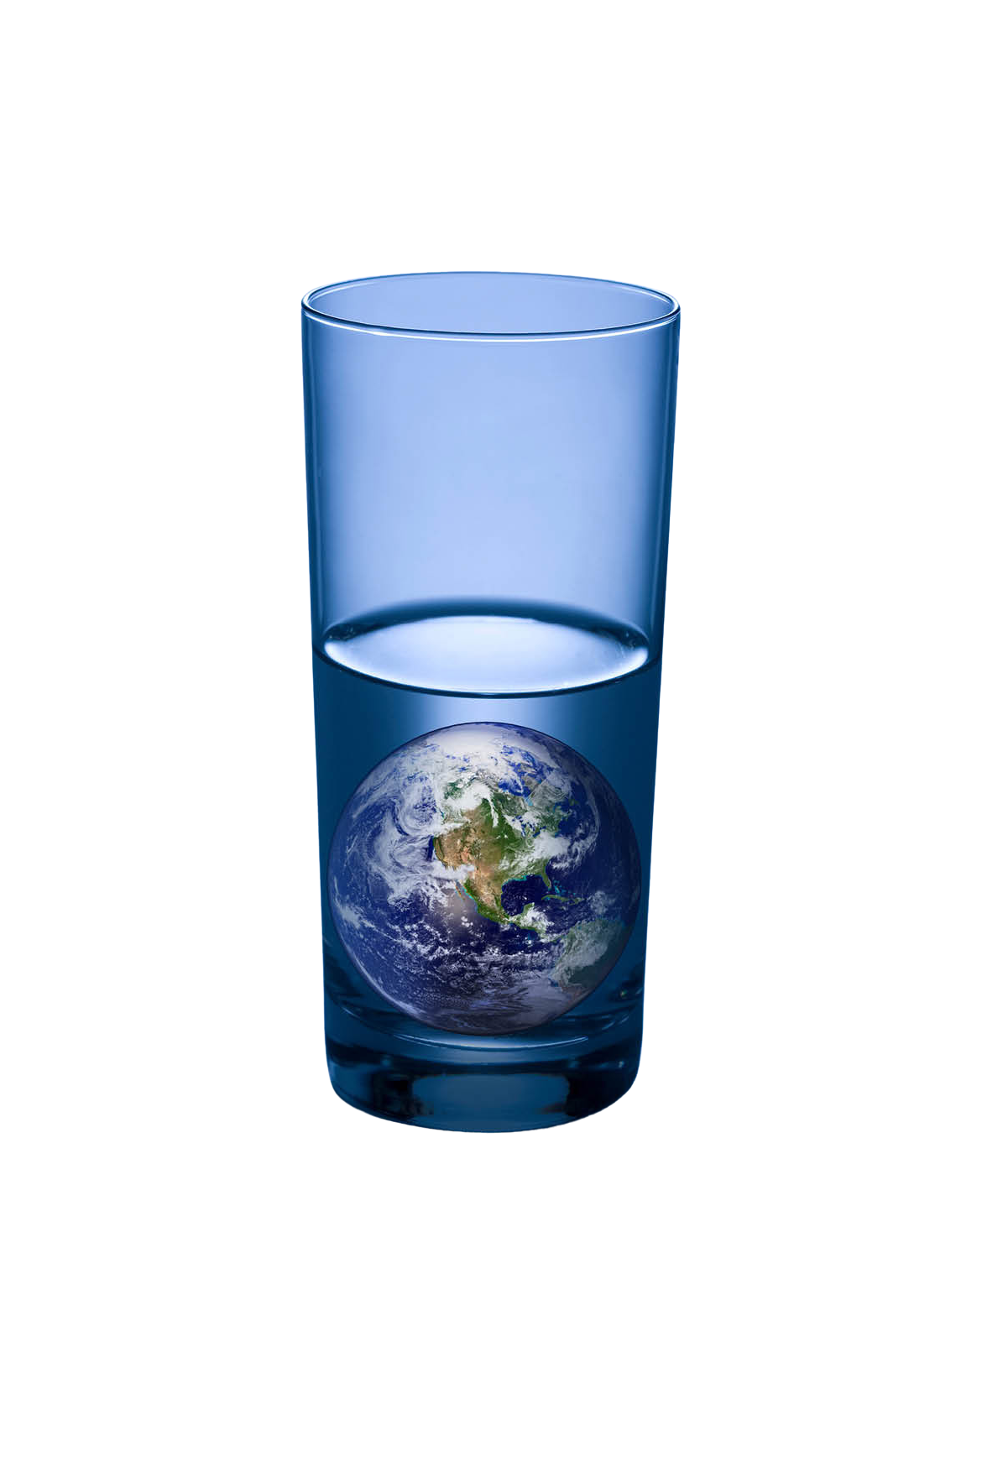
Övning: Jordens vatten i en liter
Jordens samlade vattentillgångar kan illustreras med hjälp av en tillbringare.
Notes:
Observera: För att genomföra övningen behöver du som cirkelledare ha förberett:
En tillbringare som rymmer 1 liter
Decilitermått
Salt
Instruktion för övningen:
Inled med att förklara för deltagarna: Vi ska nu titta på en modell som visar hur jordens samlade vattentillgångar kan illustreras med hjälp av en tillbringare.
STEG 1
Fyll en tillbringare med en liter vatten.
– Säg: ”Det här representerar allt vatten som finns på jorden.”
Häll 2,5 procent av vattnet, alltså 1/4 dl eller 2,5 cl, i ett decilitermått.
– Säg: ”Detta är allt sötvatten på jorden.”
Häll sedan salt i tillbringaren.
– Fråga deltagarna: ”Vad tror ni att jag illustrerar nu?” (Svaret är att det mesta av jordens vatten finns i haven och är saltvatten.)
Ta decilitermåttet med 1/4 dl vatten och häll bort 2/3.
– Förklara: ”Det är det vatten som finns bundet i glaciärer och isar.”
Det vatten som finns kvar i decilitermåttet är det vatten som är tillgängligt för människan.
Häll nu bort resten, men spara en droppe.
– Förklara: ”Det vatten som hälldes bort är grundvattnet. En del av grundvattnet ligger djupt ner i marken och är därför svårt att använda för människan. Den lilla vattendroppen som finns kvar är det sötvatten vi kan se i sjöar, åar, bäckar och floder. Det vattnet används av växter, djur och människor.”
STEG 2: Reflektion i par
Dela in deltagarna i par.
Låt paren diskutera deras spontana tankar och reaktioner på vad som kom upp under övningen. Cirka 2-5 minuter eller den tidslängd som passar gruppen bäst.
Ha sedan en gemensam diskussion i helgrupp där varje par delar några av sina tankar. Utgå gärna från frågorna: ”Vad kom upp i era samtal? Vad väckte mest tankar eller känslor?”

Slide 24

Minska din vattenförbrukning:
Bekämpningsmedel kan innehålla gifter eller kemikalier som kan förorena grundvattnet. Använd istället ättika för att bekämpa ogräs, rengöra ytor eller putsa fönster.
Spola inte ner sånt som inte ska vara i avloppet och häll inte ut kemikalier i avloppet.
Notes:
Instruktion till cirkelledaren:
Visa listan över tipsen och läs högt.
Observera att listan fortsätter på nästa powerpoint-bild!

Slide 25
Minska din vattenförbrukning:
Använd inte salt mot halka under vintern om du har en uppfart. Tipsa gärna din fastighetsägaren att använda sand istället.
Du som har bil: Om du byter olja hemma, se till att all olja samlas upp så att den inte når grundvattnet eller vattendrag.
Notes:
Instruktion till cirkelledaren:
Visa listan över tipsen och läs högt.
Observera att listan fortsätter på nästa powerpoint-bild!

Slide 26
Minska din vattenförbrukning:
Du som har bil: Tvätta bilen i en biltvätt med rening eller i en gör-det-själv hall med oljeavskiljare. Om du tvättar bilen hemma förorenas grundvattnet eller närmaste vattendrag.
Du som har trädgård: Överdosera inte växtnäring. Använd istället bokashi-metoden.
Notes:
Instruktion till cirkelledaren:
Fortsätt visa resten av listan över tipsen.
Om gruppen undrar vad ”bokashi-metoden” är kan du svara att det är en japansk metod för att omvandla matavfall till näringsrik jord. I slutet av den här modulen finns en länk till mer läsning om bokashi-metoden.
Fråga gruppen om de har fler tips att ge varandra om hur man kan minska sin vattenförbrukning.
Viktigt: Betona att alla gör det som är möjligt utifrån individens förutsättningar. Det handlar till exempel om vilken ekonomi man har, hur ens hälsa är och så vidare.
Förslag på samtalsfråga:
Vilka av de här skulle du själv kunna tänka dig att börja med?

Slide 27
Sammanfattning
Hållbart vatten och hållbar vattenproduktion
Föroreningar och påverkan på vattenkvalitet
Minska din vattenförbrukning
Notes:
Instruktion till cirkelledaren:
Sammanfatta modulen tillsammans med gruppen.
Om tid finns, ställ frågan vad deltagarna tyckte var särskilt intressant.

Slide 28
Nästa gång
Tema
Frivillig förberedelse
Notes:
Instruktion till cirkelledaren:
Om du vet vilken modul ni ska göra nästa gång kan du kort berätta om det temat. Se listan nedanför.
Lista över övriga moduler:
Social hållbarhet
Hållbar städning
Hållbar hälsa
Hållbart ätande
Hållbart energi
Hållbart klimat
Hållbara transporter
Hållbara textilier och konsumtion
Valbart: Säg att deltagarna inför nästa gång kan fundera på om det finns något aktuellt gruppen kan prata om kopplat till nästa tema. Det kan till exempel vara något någon läst i tidningen, hört om på radio, diskuterat med en vän, funderat på eller upptäckt på annat sätt.

Slide 29

För dig som vill lära dig mer!
Klicka på länkarna nedanför:
Vattenmyndigheterna
Sveriges geologiska undersökning
WaterAid
Bokashi – naturlig växtnäring med hjälp av matrester
Notes:
Instruktion till cirkelledaren:
Informera gruppen om fördjupningen på den här sidan. Utgå från talpunkterna nedanför.
Talpunkter:
Som jag nämnde i början av träffen kommer ni få den här presentationen skickad till er, så att ni på egen hand kan lära er mer om det ni är intresserade av kring hållbart vatten.
Här på den sista powerpoint-bilden i presentationen hittar ni länkar till hemsidor och annat kopplat till det vi pratat om idag.
Ni klickar på länkarna på den här powerpoint-bilden, men ni kan gärna också klicka på de länkar som finns med i de övriga powerpoint-bilderna, för att ta del av mer om ämnet.

